Slide 1
ΟΙ ΣΗΜΑΝΤΙΚΟΤΕΡΟΙ ΕΛΛΗΝΕΣ ΖΩΓΡΑΦΟΙ

Slide 2
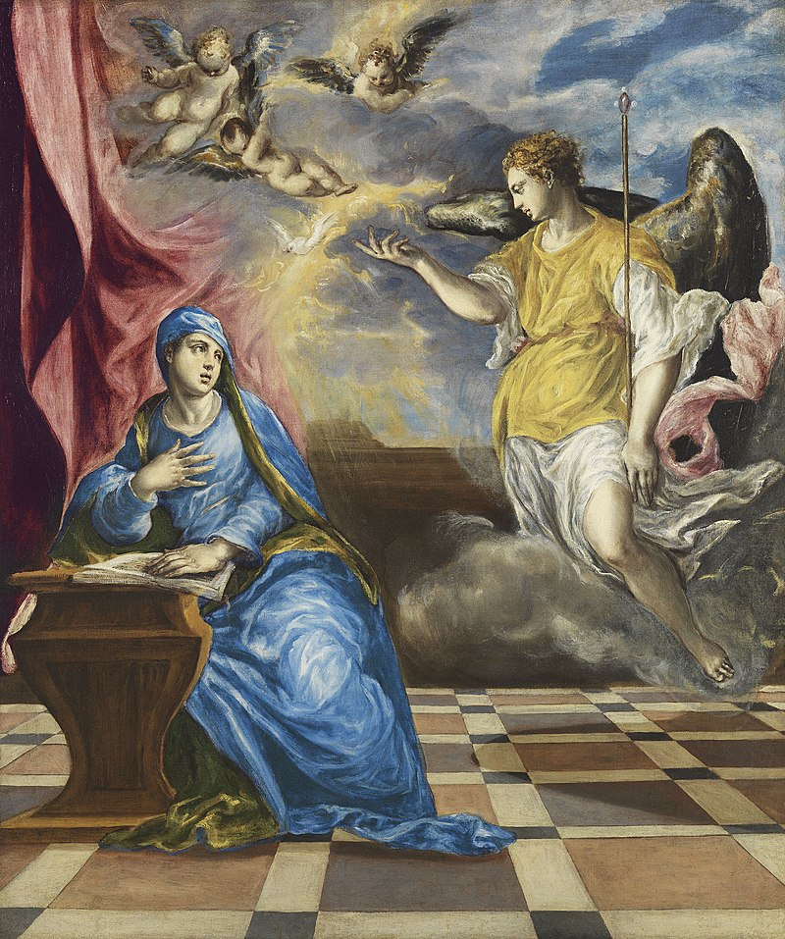
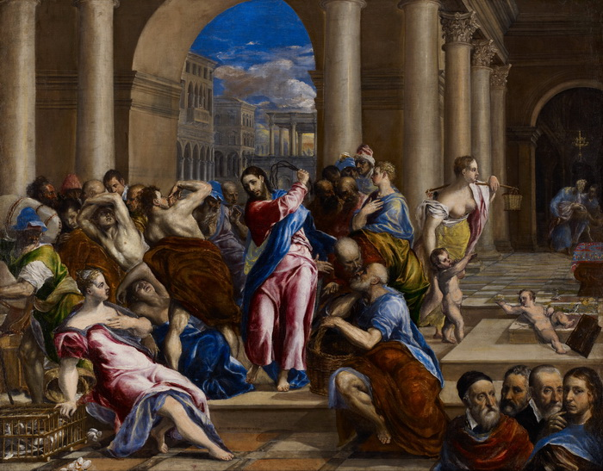
ΔΟΜΗΝΙΚΟΣ ΘΕΟΤΟΚΟΠΟΥΛΟΣ ( EL GRECO) ΚΡΗΤΗ: 1541-1614
Ο Ευαγγελισμός της Θεοτόκου
Ο εκδιωγμός των εμπόρων από τον ναό

Slide 3
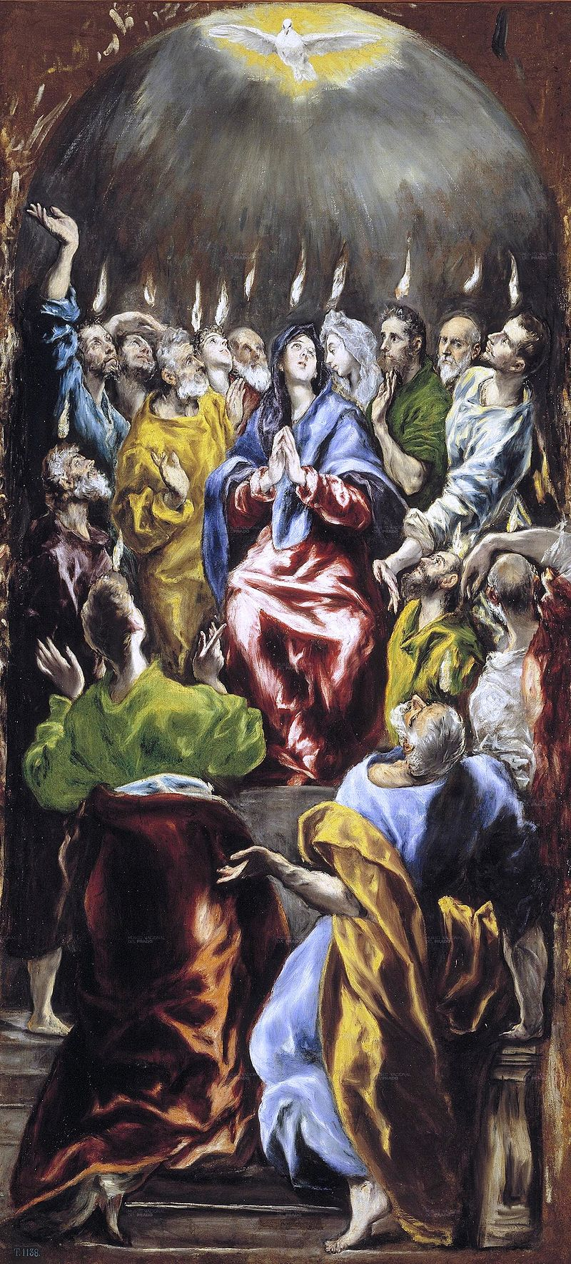
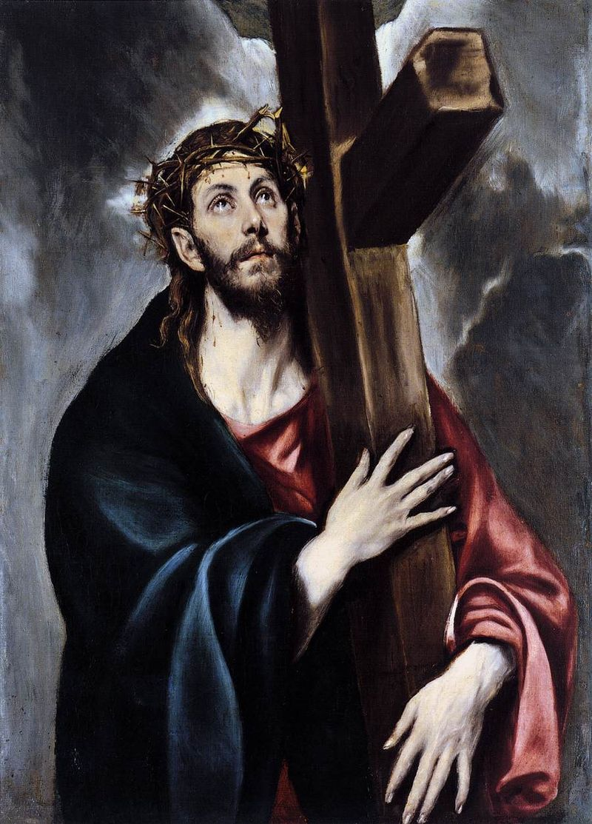
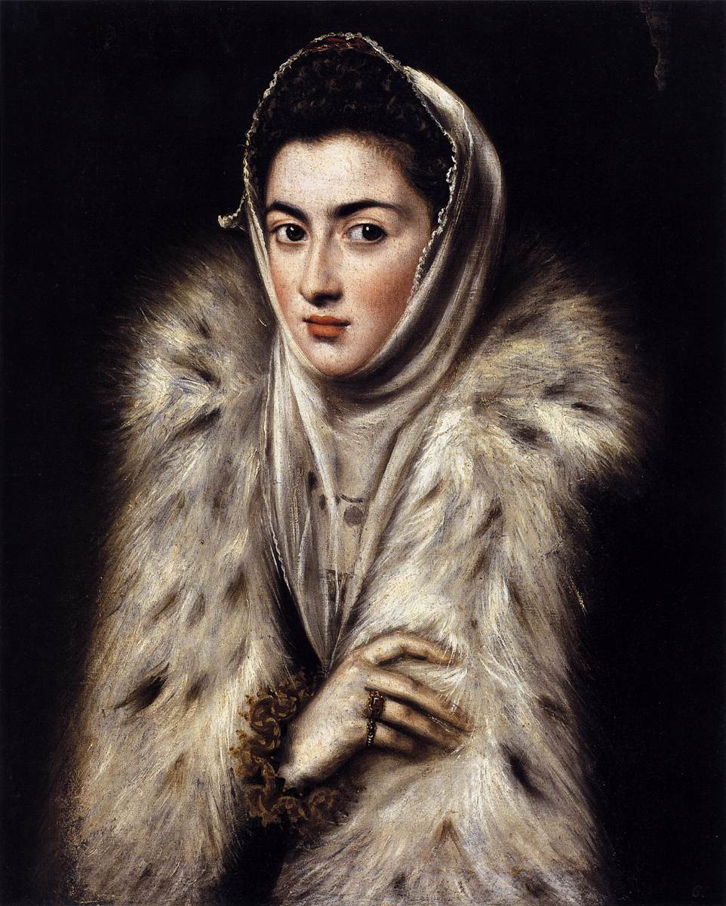
ΔΟΜΗΝΙΚΟΣ ΘΕΟΤΟΚΟΠΟΥΛΟΣ ( EL GRECO)
Η Πεντηκοστή
Η κυρία με τη γούνα
Ο Χριστός

Slide 4
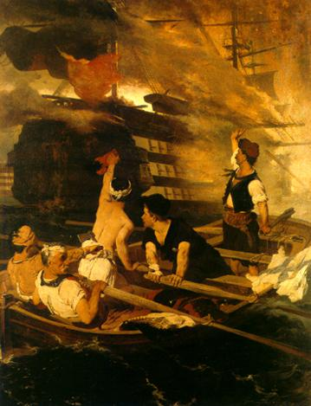
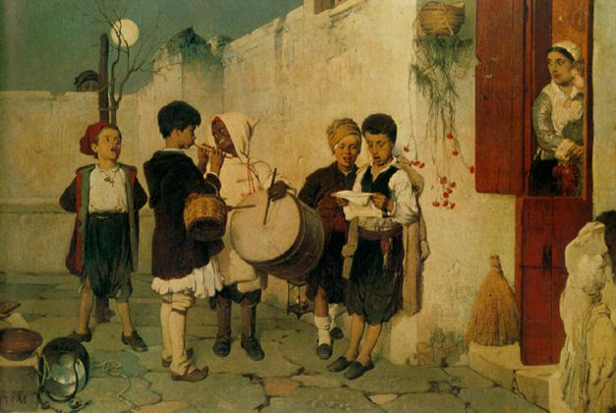
ΝΙΚΗΦΟΡΟΣ ΛΥΤΡΑΣ (ΤΗΝΟΣ:1832 – 1904)
Τα κάλαντα
Η πυρπόληση της τουρκικής ναυαρχίδας

Slide 5
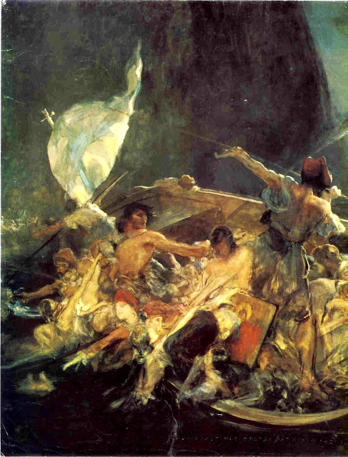
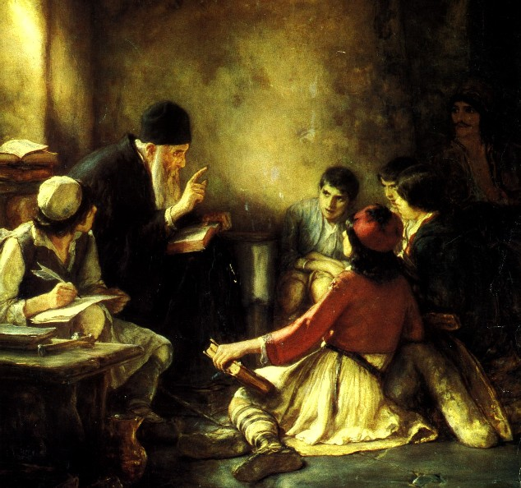
ΝΙΚΟΛΑΟΣ ΓΥΖΗΣ (ΤΗΝΟΣ:1842-1900)
Το κρυφό σχολειό
Η καταστροφή των Ψαρών

Slide 6
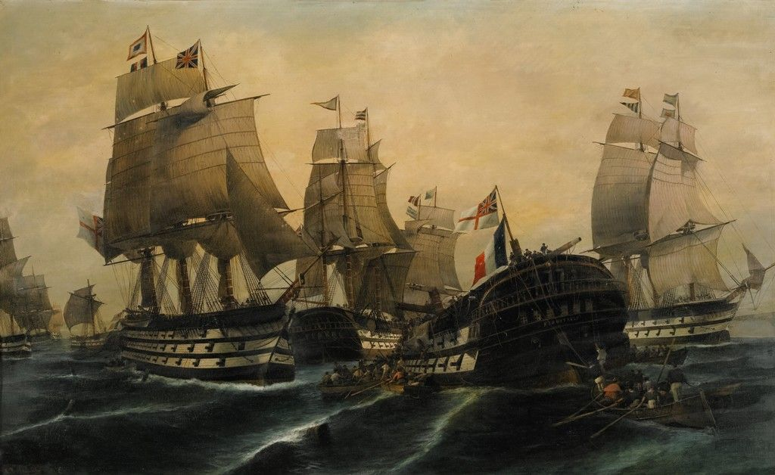
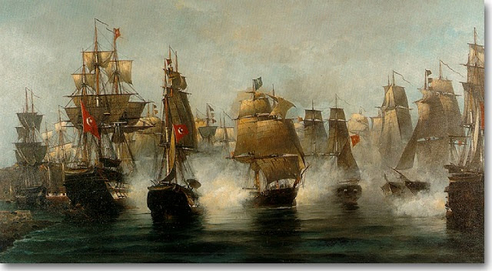
ΚΩΝΣΤΑΝΤΙΝΟΣ ΒΟΛΟΝΑΚΗΣ (ΚΡΗΤΗ: 1837-1907)
Η ναυμαχία στο Τραφάλγκαρ
Η έξοδος του Άρεως

Slide 7
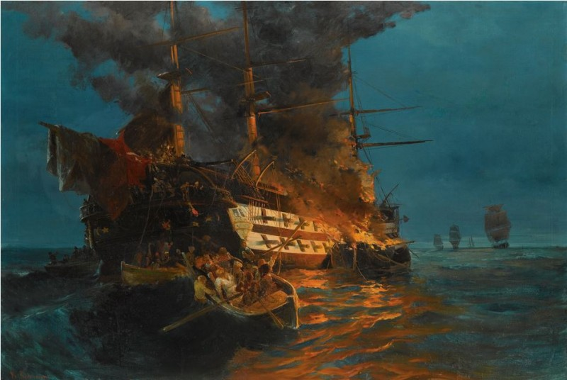
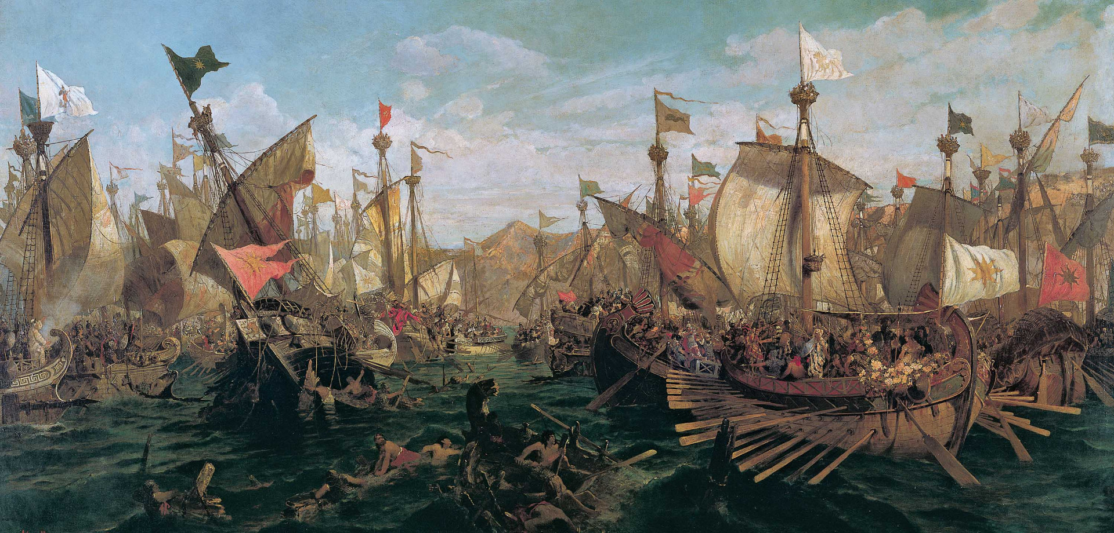
ΚΩΝΣΤΑΝΤΙΝΟΣ ΒΟΛΟΝΑΚΗΣ
Το κάψιμο της τουρκικής φρεγάτας
Θαλασσογραφία

Slide 8
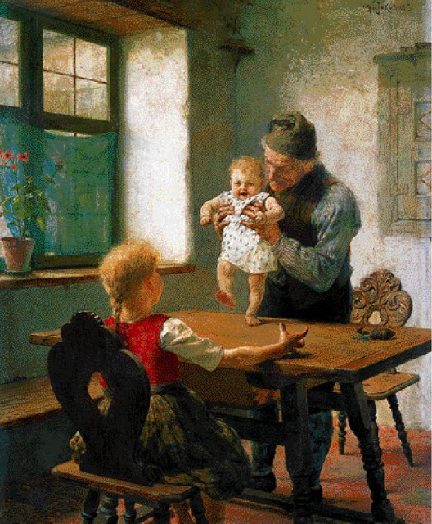
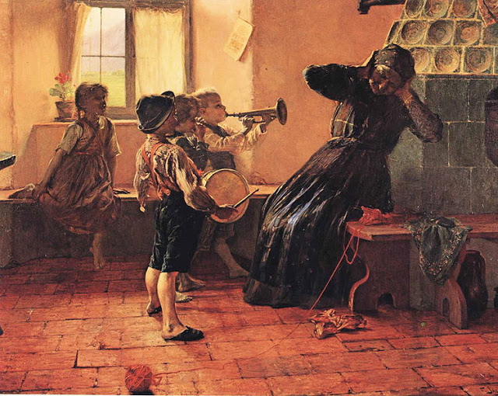
ΓΕΩΡΓΙΟΣ ΙΑΚΩΒΙΔΗΣ (ΛΕΣΒΟΣ:1853-1932)
Τα πρώτα βήματα
Παιδική συναυλία

Slide 9
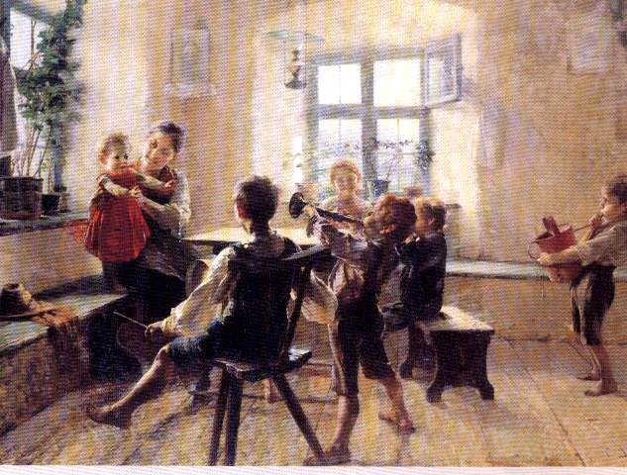
ΓΕΩΡΓΙΟΣ ΙΑΚΩΒΙΔΗΣ
Παιδική συναυλία

Slide 10
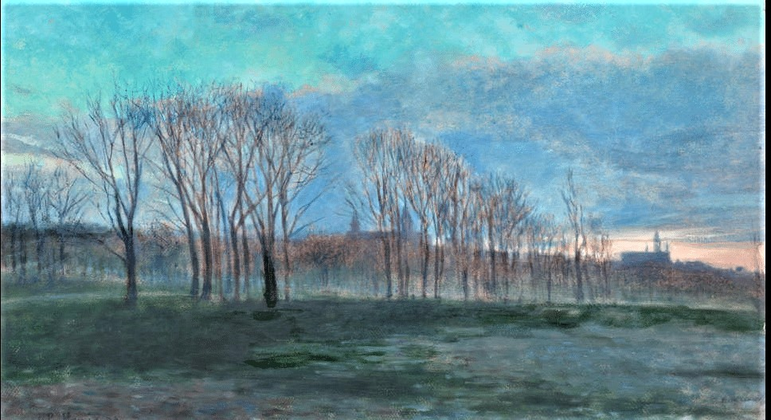
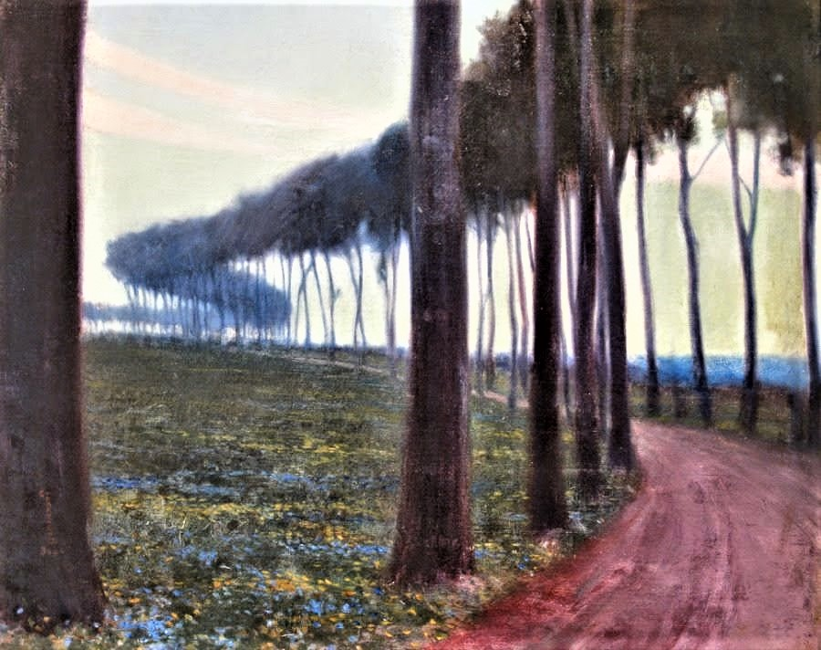
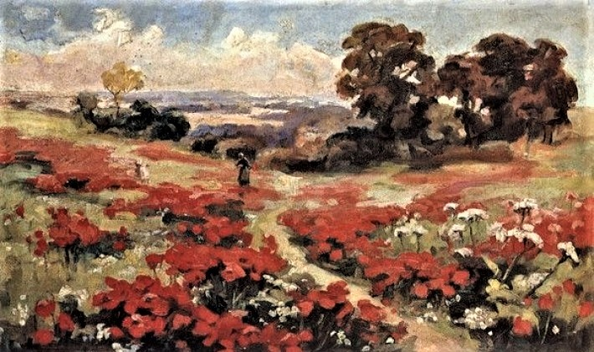
ΚΩΝΣΤΑΝΤΙΝΟΣ ΠΑΡΘΕΝΗΣ (ΑΛΕΞΑΝΔΡΕΙΑ ΑΙΓΥΠΤΟΥ: 1878-1967)
Τοπία
Δρόμος με δέντρα

Slide 11
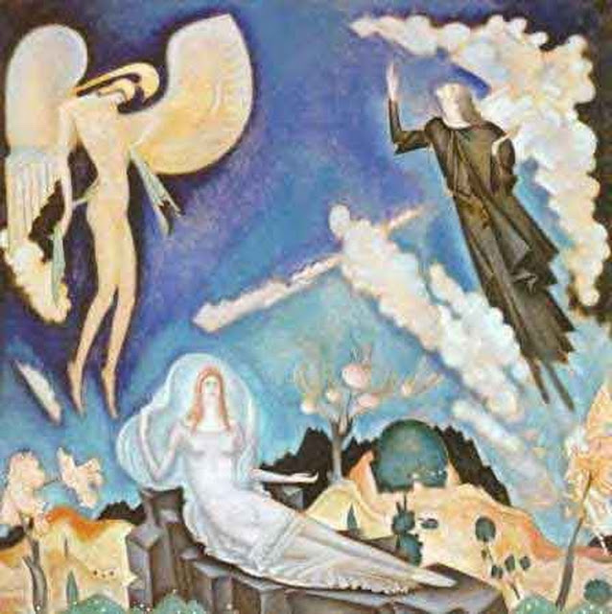
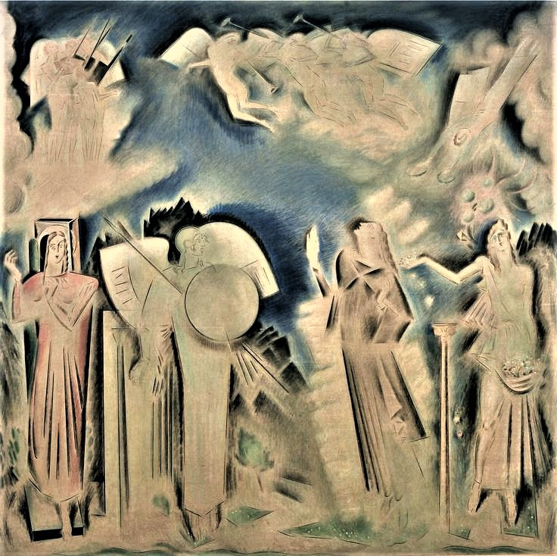
ΚΩΝΣΤΑΝΤΙΝΟΣ ΠΑΡΘΕΝΗΣ
Η αποθέωση του Αθανάσιου Διάκου

Slide 12
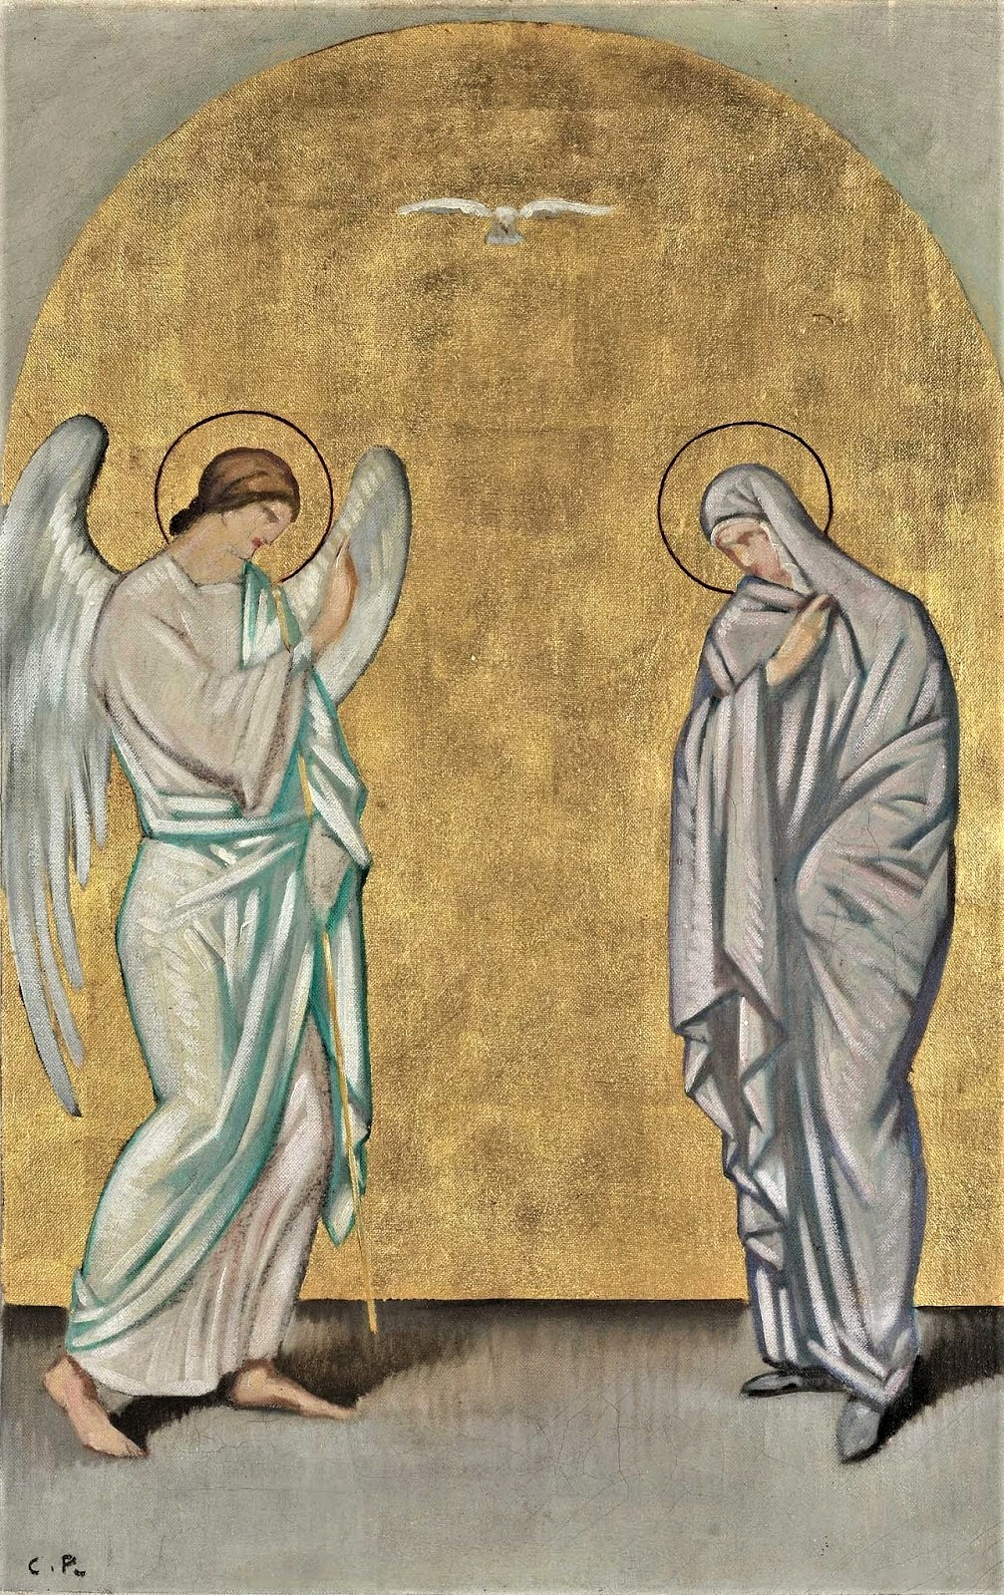
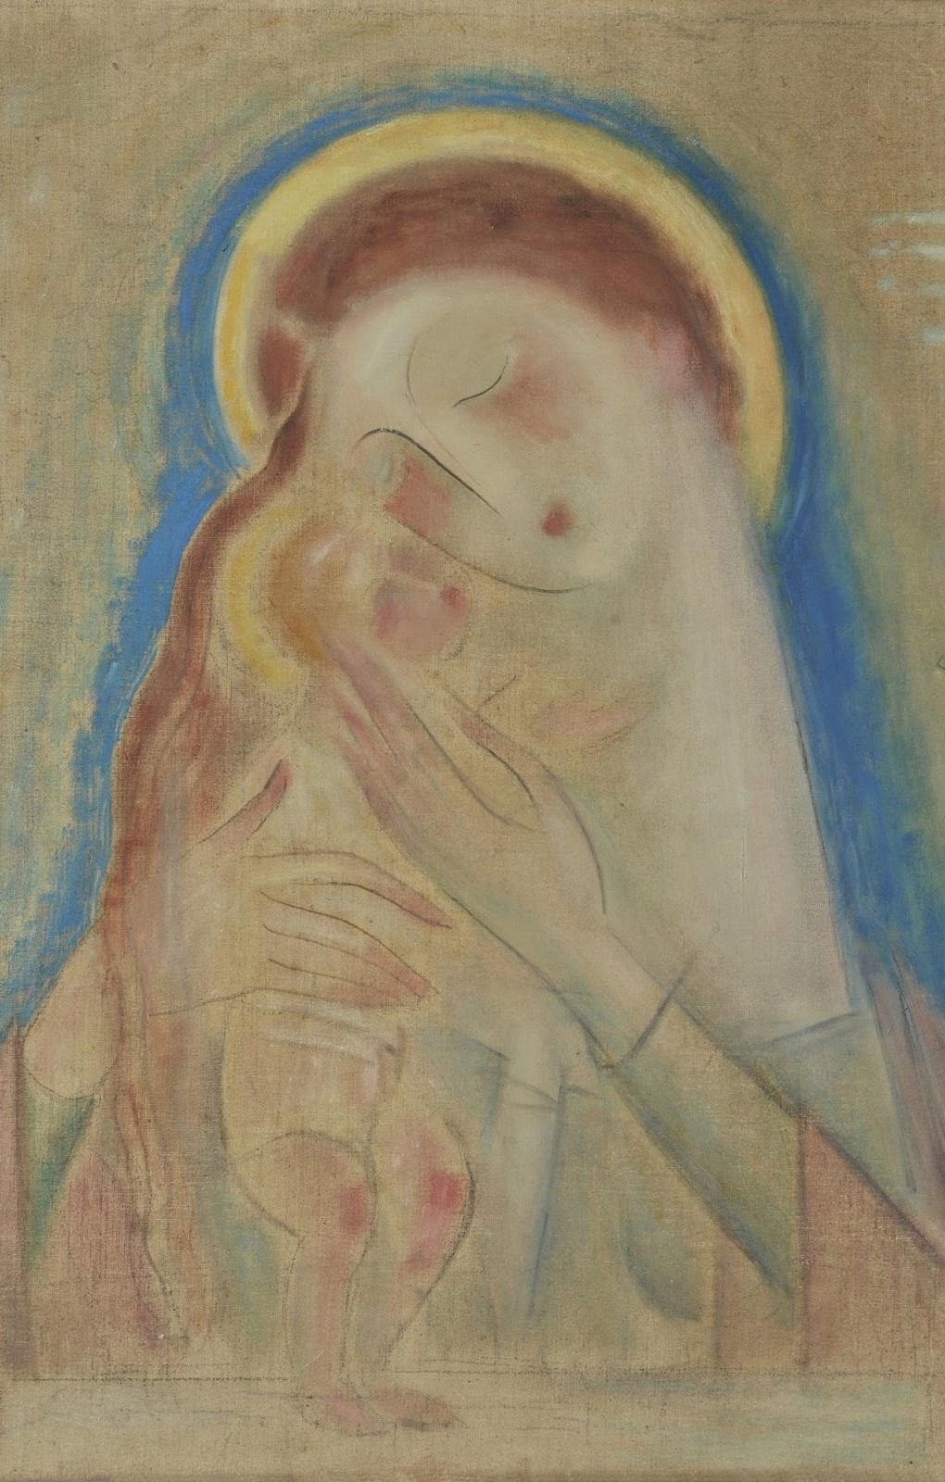
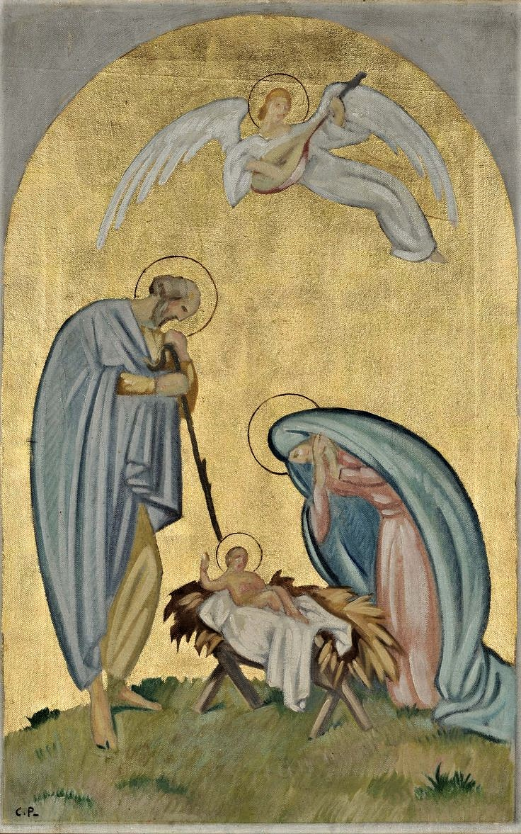
ΚΩΝΣΤΑΝΤΙΝΟΣ ΠΑΡΘΕΝΗΣ
Ευαγγελισμός της Θεοτόκου
Παναγιά Βρεφοκρατούσα
Γέννηση

Slide 13
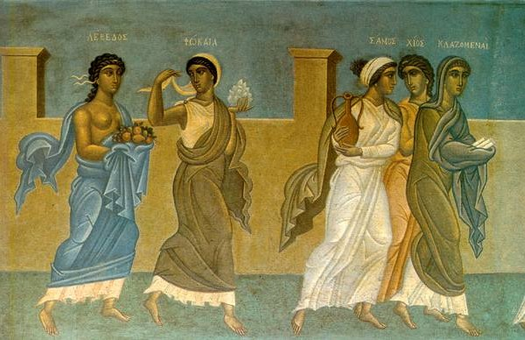
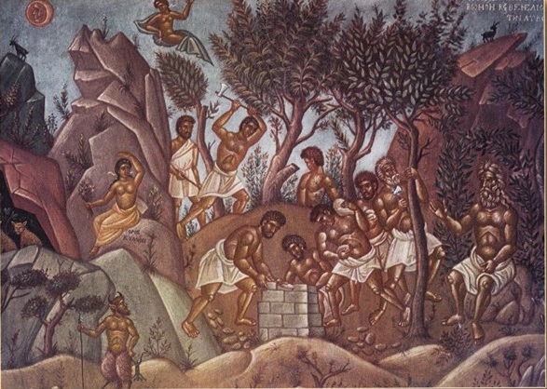
ΦΩΤΗΣ ΚΟΝΤΟΓΛΟΥ (ΑΪΒΑΛΙ: 1895-1965)
Η ιωνική δωδεκάπολη
Προμηθέας

Slide 14
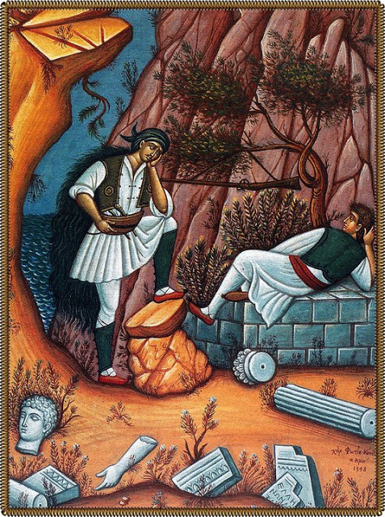
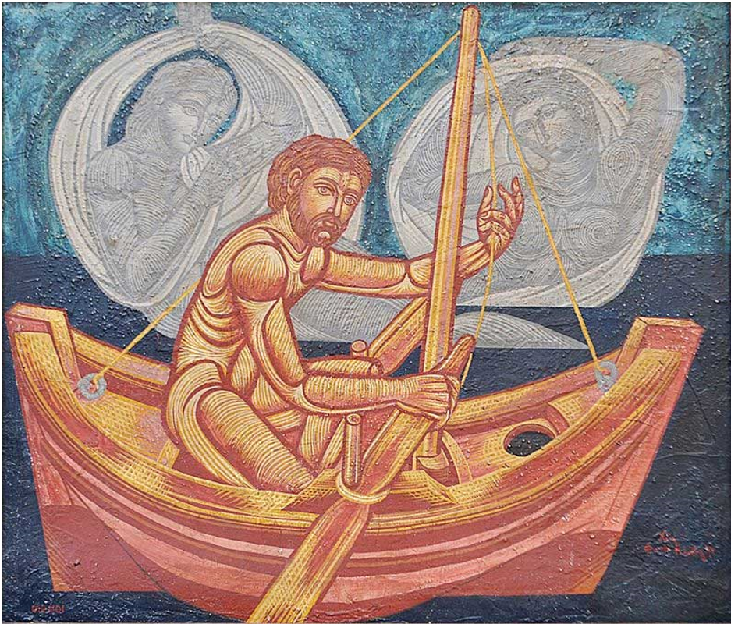
ΦΩΤΗΣ ΚΟΝΤΟΓΛΟΥ
Αρματολοί και κλέφτες
Οιωνοί

Slide 15
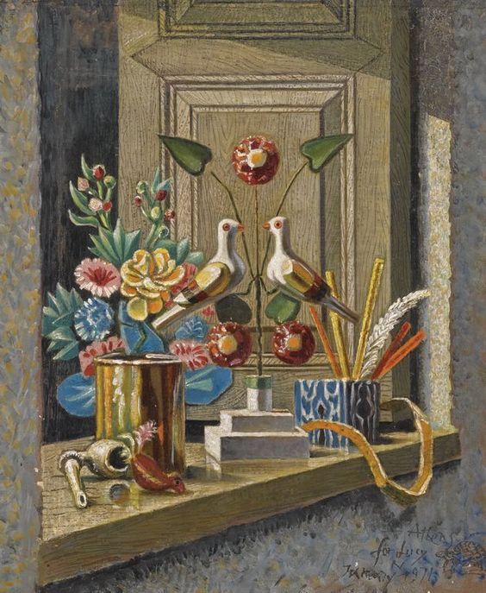
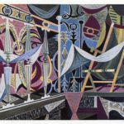
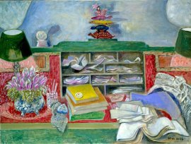
ΝΙΚΟΣ ΧΑΤΖΗΚΥΡΙΑΚΟΣ – ΓΚΙΚΑΣ (ΑΘΗΝΑ:1906-1994)
Γραφείο
Αθηναϊκό μπαλκόνι
Περιστέρια

Slide 16
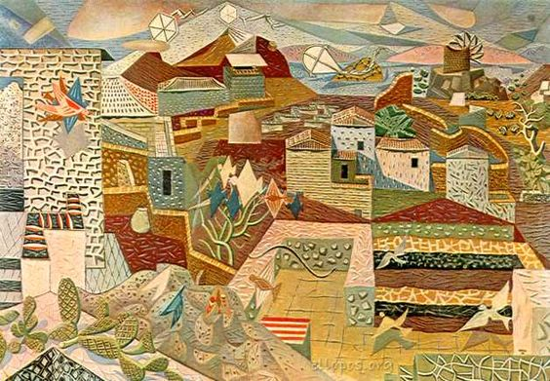
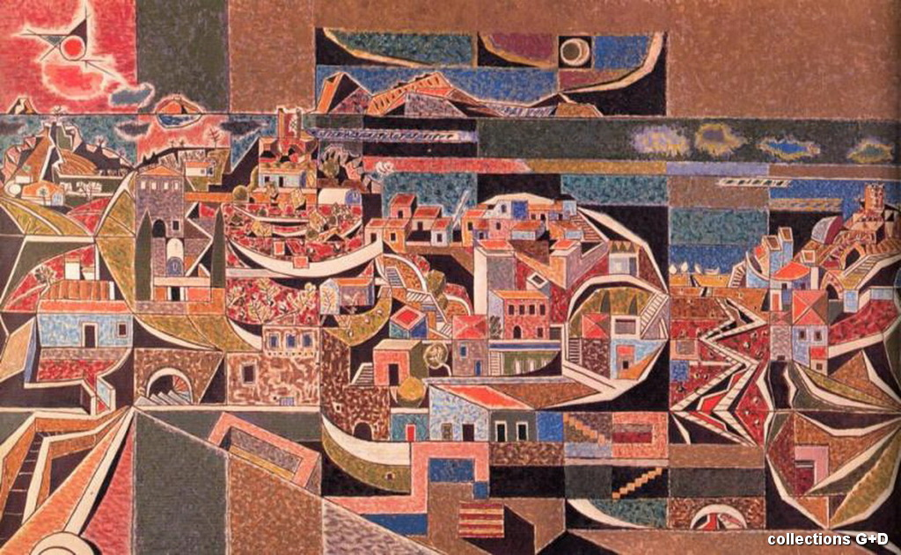
ΝΙΚΟΣ ΧΑΤΖΗΚΥΡΙΑΚΟΣ - ΓΚΙΚΑΣ
Ύδρα

Slide 17
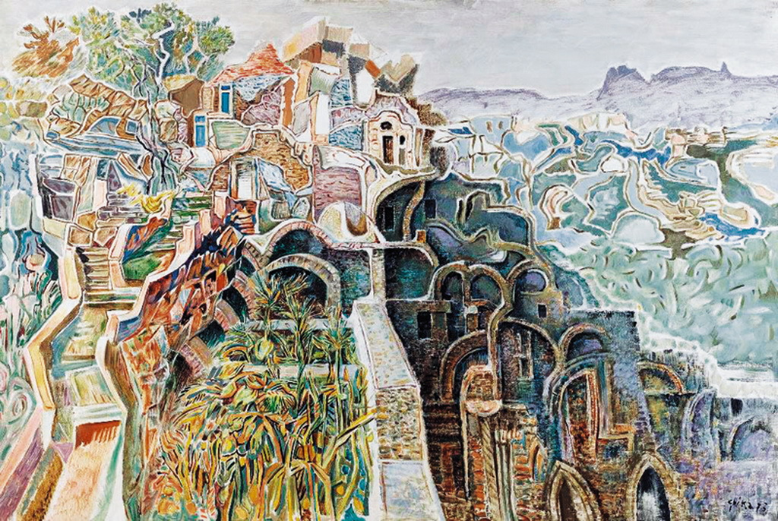
ΝΙΚΟΣ ΧΑΤΖΗΚΥΡΙΑΚΟΣ - ΓΚΙΚΑΣ
Μυστράς

Slide 18
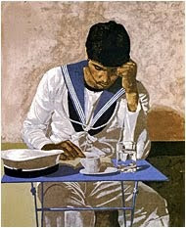
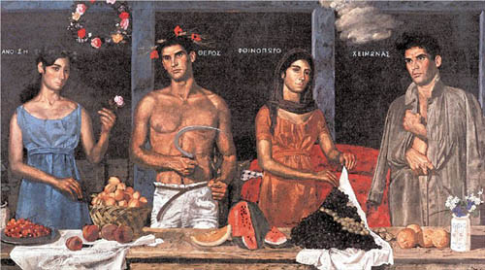
ΓΙΑΝΝΗΣ ΤΣΑΡΟΥΧΗΣ (ΠΕΙΡΑΙΑΣ: 1910 -1989)
Ναύτης
Οι 4 εποχές

Slide 19
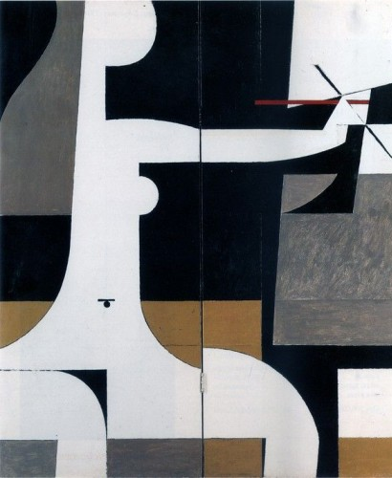
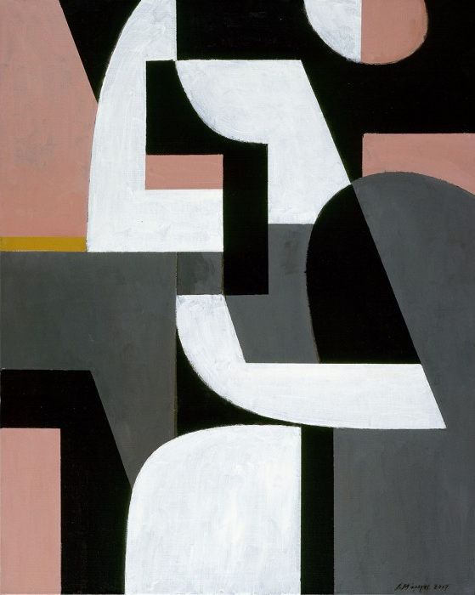
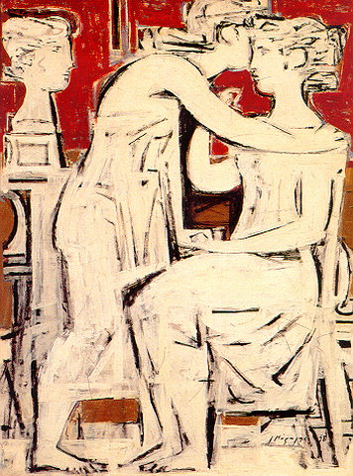
ΓΙΑΝΝΗΣ ΜΟΡΑΛΗΣ (ΑΡΤΑ: 1916-2009)
Περίσκεψη
Επιτύμβια σύνθεση
Κορίτσι που ζωγραφίζει

Slide 20
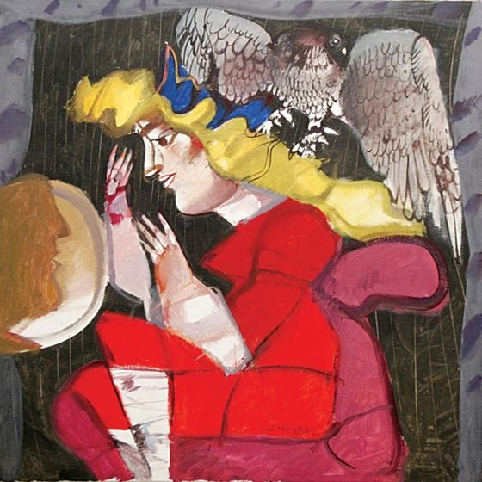
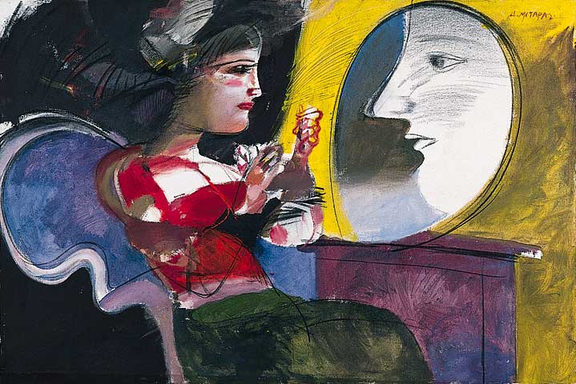
ΔΗΜΗΤΡΗΣ ΜΥΤΑΡΑΣ (ΧΑΛΚΙΔΑ: 1934-2017)

Slide 21
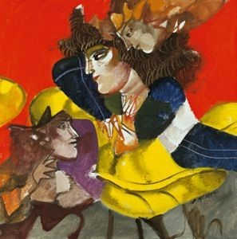
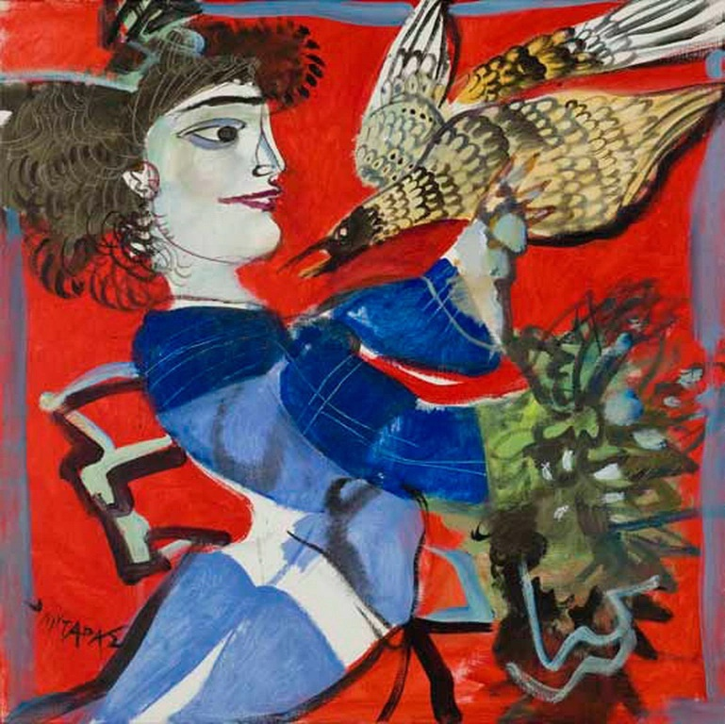
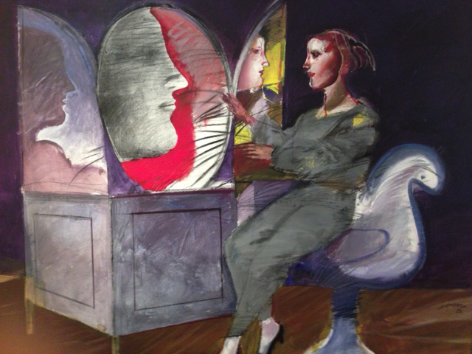
ΔΗΜΗΤΡΗΣ ΜΥΤΑΡΑΣ

Slide 22
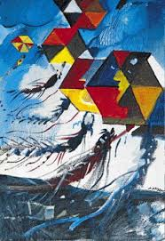
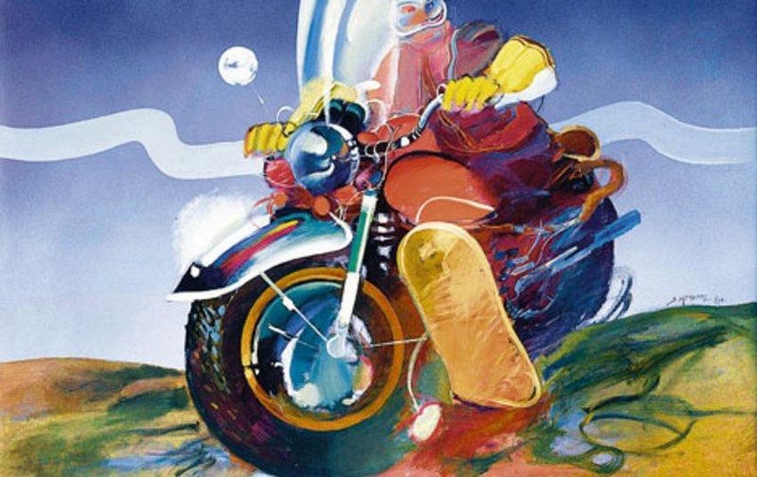
ΔΗΜΗΤΡΗΣ ΜΥΤΑΡΑΣ

Slide 23
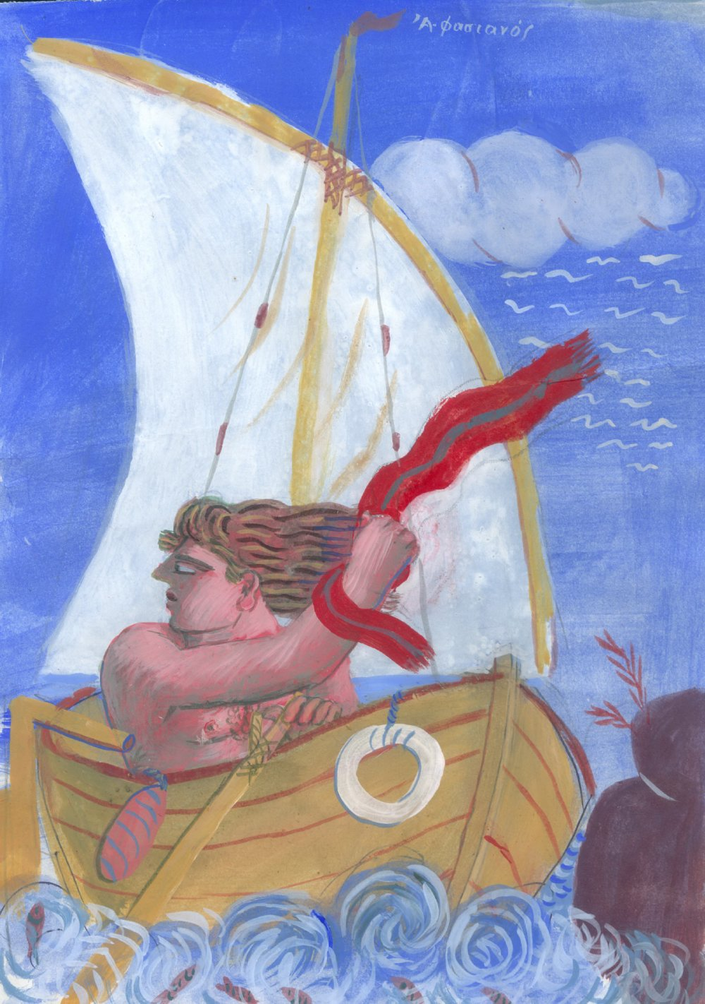
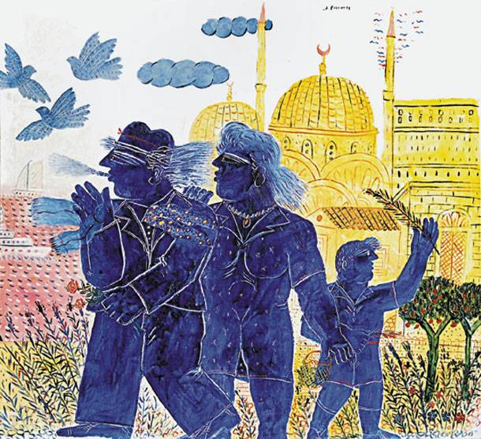
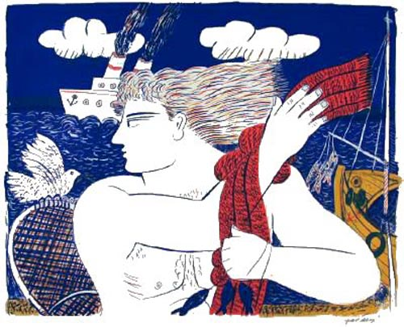
ΑΛΕΚΟΣ ΦΑΣΙΑΝΟΣ (ΑΘΗΝΑ: 1935)

Slide 24
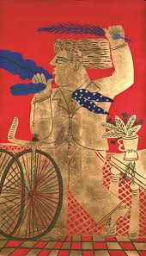
ΑΛΕΚΟΣ ΦΑΣΙΑΝΟΣ

Slide 25
ΝΙΚΟΣ ΕΓΓΟΝΟΠΟΥΛΟΣ (ΑΘΗΝΑ: 1907-1985)

Slide 26
ΝΙΚΟΣ ΕΓΓΟΝΟΠΟΥΛΟΣ

Slide 27
ΚΑΛΛΙΤΕΧΝΙΚΑ ΡΕΥΜΑΤΑ
ΠΟΥΑΝΤΙΓΙΣΜΟΣ
ΕΞΠΡΕΣΙΟΝΙΣΜΟΣ
ΚΥΒΙΣΜΟΣ
ΥΠΕΡΡΕΑΛΙΣΜΟΣ
ΟΠ ΑΡΤ
ΡΟΚΟΚΟ

